Slide 1
Тема 2 (частина 2) Маркетингові дослідження
Викладач: к.е.н., доцент кафедри маркетингу та поведінкової економіки
О.О. Наумова

Slide 2
План заняття
2.3. Процес маркетингового дослідження:
2.3.1. Визначення проблеми та цілей дослідження
2.3.2. Розробка плану дослідження
2.3.3. Реалізація плану дослідження
2.3.4. Обробка та аналіз даних
2.3.5. Підготовка звіту та розробка рекомендацій

Slide 3
2.3.1. Визначення проблеми
Алгоритм визначення проблеми:
1) виявлення проблем-симптомів
2) визначення базових проблем або причин ситуація, що склалася
3) визначення альтернативних шляхів вирішення проблеми

Slide 4
Визначення проблеми дослідження
Проблеми-симптоми:
Зменшення прибутку
Скорочення частки ринку
Скарги споживачів
Зменшення кількості замовлень
Проблеми-причини:
Дії конкурентів
Зміни зовнішнього середовища
Поведінка споживачів
Зміни в діяльності самої компанії

Slide 5
Цілі маркетингового дослідження
Види:
Пошукові
Описові
Казуальні
Дозволяють:
З’ясувати…
Уточнити…
Визначити…
Оцінки…

Slide 6
2.3.2. Розробка плану дослідження
✓ Хто/Що є об'єктом дослідження?
✓ Якого типу дані мають бути отримані?
✓ Які методи збирання використати?
✓ Хто проводитись дослідження?
✓ Де і коли проводити дослідження?

Slide 7
Класифікація маркетингової інформації

Slide 8
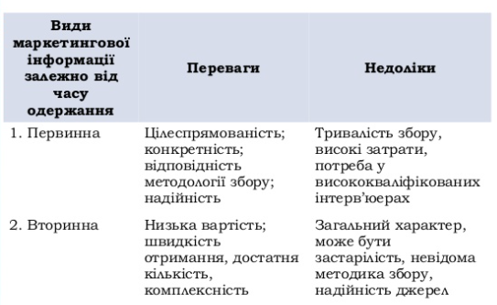

Slide 10
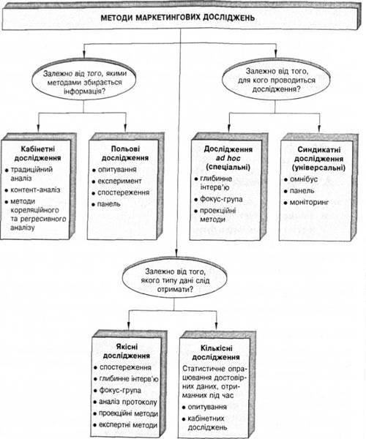

Slide 11
Форми спостереження

Slide 13
Експеримент

Slide 14
Ознаки експерименту

Slide 15
2.3.3. Процес збирання та інтерпретації маркетингової інформації

Slide 16
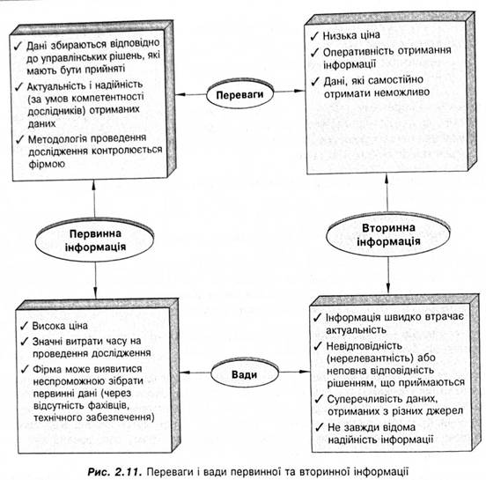

Slide 17
Класифікація питань анкети

Slide 18
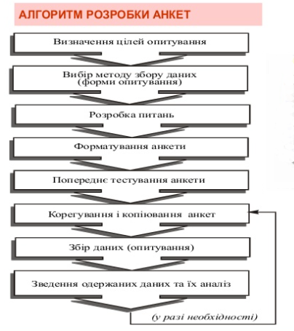

Slide 19
Вимоги до формулювання запитань анкети

Slide 20
Структура анкети

Slide 21
Етапи розробки анкети

Slide 22
Види статистичного аналізу даних

Slide 23
2.3.4. Методи досліджень

Slide 24
2.3.5. Звіт про результати дослідження

Slide 25
Обсяг вибірки
4) $n^{′}=n×\sqrt{\frac{N−n}{N−1}=\frac{z^{2}pq}{e^{2}}×}\sqrt{\frac{N−n}{N−1}}$
$n=\frac{z^{2}pq}{e^{2}}$ q=100-p
z=1,96 для довірчого інтервалу 95%
z=2,58 для довірчого інтервалу 99%
2) $n=\frac{s^{2}z^{2}}{e^{2}}$
3) $n=\frac{z^{2}}{e_{1}^{2}}$ $e_{1}=\frac{e}{s}$

Slide 26
Приклад. Дослідження ринку екскурсій
$n=\frac{z^{2}pq}{e^{2}}$=$\frac{{1,96}^{2}×50×50}{4^{2}}$=600
$n=\frac{z^{2}pq}{e^{2}}$=$\frac{{1,96}^{2}×50×50}{2^{2}}$=2401 $n=\frac{z^{2}pq}{e^{2}}$=$\frac{{1,96}^{2}×50×50}{7^{2}}$=196 196/5000=3,92%
$n=\frac{z^{2}pq}{e^{2}}$=$\frac{{1,96}^{2}×85×15}{2^{2}}$=1224
$n^{′}=n×\sqrt{\frac{N−n}{N−1}=\frac{z^{2}pq}{e^{2}}×}\sqrt{\frac{N−n}{N−1}}$= $\frac{{1,96}^{2}×50×50}{7^{2}}×\sqrt{\frac{5000−196}{5000−1}=}196$х0,97=190

